Slide 1
Fra sensor til alarm
Fugtovervågning hos IIS – en simpel REST API-løsning (delopgave 2)
Gruppe 9 · Brian Jegindø · Mie Mosberg · Nicklas Vilmann · Rene Dalby · Tobias Stryhn
Notes:
Kort intro: Vi har bygget en lille løsning, der måler luftfugtighed med en Raspberry Pi og giver en alarm, når fugten bliver for høj. Præsentationen forklarer hvad vi byggede, hvordan det hænger sammen, og hvorfor vi valgte at holde det simpelt.

Slide 2



Problemet: fugt giver rust, før noget går i stykker
IIS (Intelligent IoT Solutions) vil overvåge kundernes anlæg døgnet rundt fra et kontrolcenter. Det hedder Managed Services, og det var vores kerneområde i delopgave 1.
Hændelse
Pi'en måler fugten og sender den (Sensor Value Received)
Eksempel: fugt i et styreskab i en vindmølle kan give rust og kortslutning. Ser man det i tide, undgår kunden et uventet stop.
Beslutning
Serveren tjekker grænsen: grøn, gul eller rød
Opgaven kræver kæden:
hændelse → beslutning → handling
Handling
Over 60 %RH oprettes en alarm (Anomaly Detected), som en medarbejder kvitterer for
Notes:
Vi tog udgangspunkt i delopgave 1: IIS' nye forretningsområde Managed Services. Opgaven bad om scenariet Predictive Maintenance / notifikation. Vi viser hele kæden fra en måling til en alarm, som et menneske handler på.

Slide 3




Det har vi bygget: fire dele, én kæde
Raspberry Pi + Sense HAT
REST API (FastAPI)
PostgreSQL-database
Kontrolcenter
Måler fugt hvert 5. sekund og sender den. LED'en lyser grøn, gul eller rød.
Fire endpoints. Tager imod målinger og bestemmer, om der skal være alarm.
Gemmer alle målinger og alarmer i sin egen Docker-container.
Webside med live fugt, alarmtabel og en Kvittér-knap.
pi/pi.py
main.py + rules.py
db.py
static/index.html
Alt kører med én kommando: docker compose up --build. GitHub tester det hele automatisk ved hvert push.
Notes:
Hele løsningen er fem små filer. Pi'en er sensoren, API'et er hjernen, databasen er hukommelsen, og kontrolcentret er det, medarbejderen ser. Kun serveren bestemmer – de andre viser bare resultatet.

Slide 4
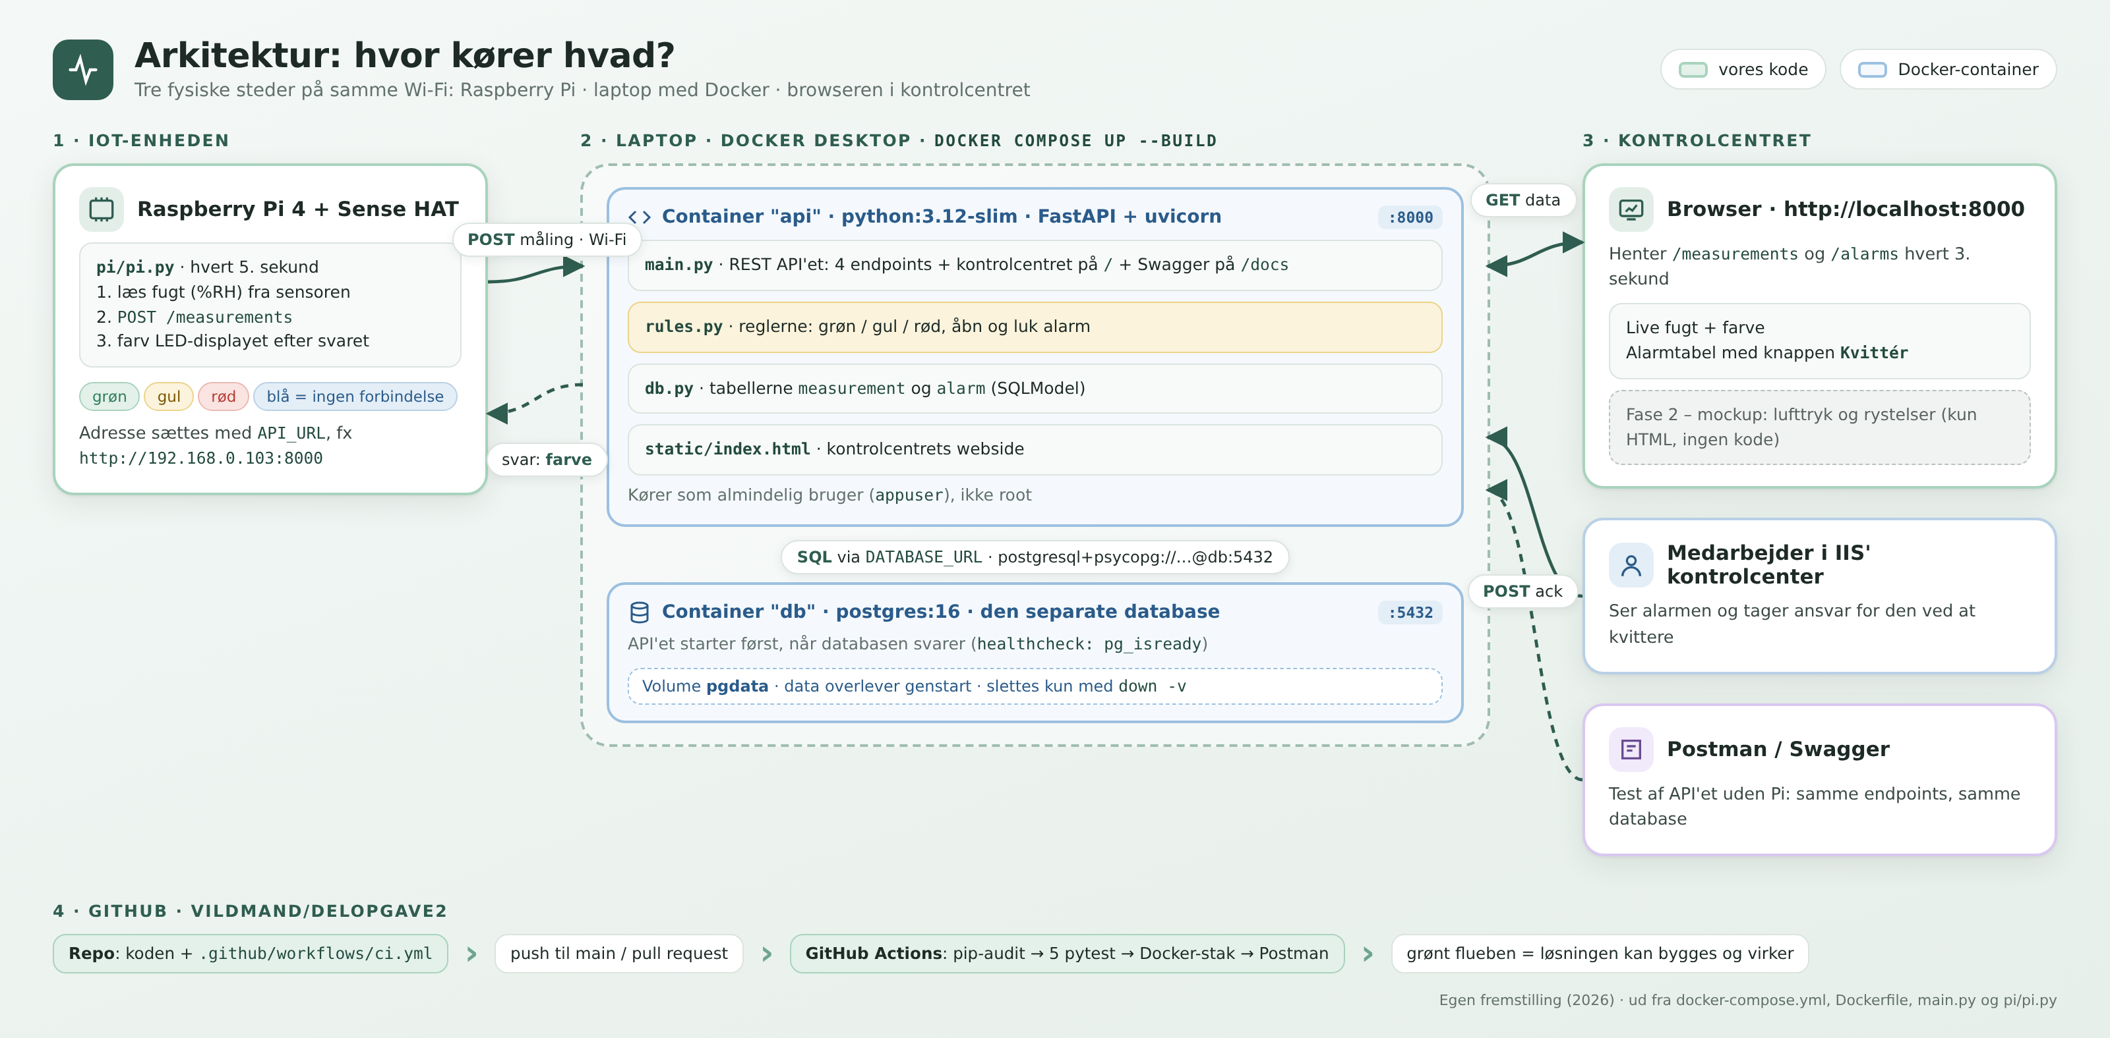
Hvor kører hvad?
Notes:
Tre steder på samme Wi-Fi: Pi'en, laptoppen med Docker (to containere: api og db) og browseren. Postman og Swagger bruger de samme endpoints som Pi'en. Nederst ses GitHub Actions, der tester alt automatisk.

Slide 5
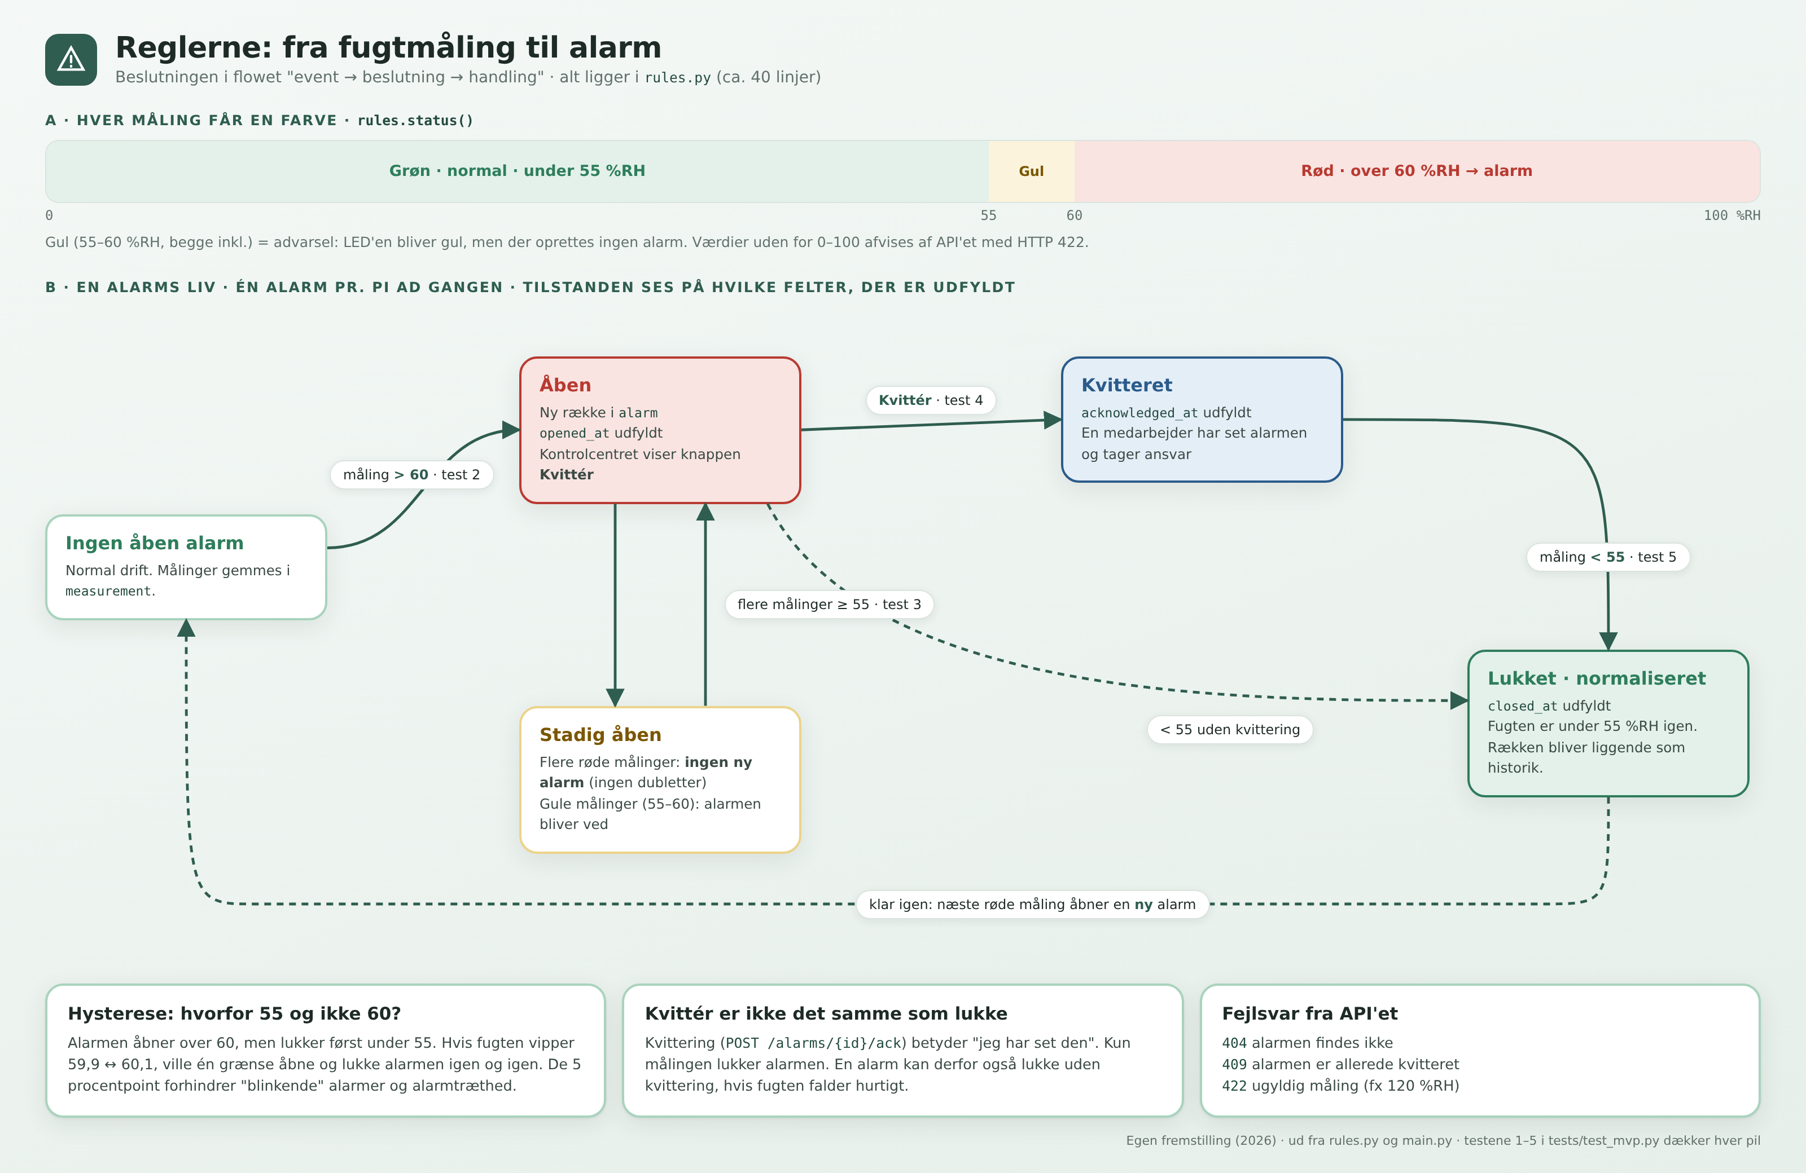
Reglerne og en alarms liv
Grøn under 55 %RH
Gul 55–60 %RH
Rød over 60 = alarm
Alarmen starter over 60, men slukker først under 55. Det kaldes hysterese, ligesom en termostat, så alarmen ikke blinker.
Hver regel har præcis én test. Numrene på pilene er testene.
Notes:
Reglen ligger i rules.py. Medarbejderen kvitterer ('jeg har set den'), og alarmen lukker af sig selv, når fugten er under 55 igen.

Slide 6
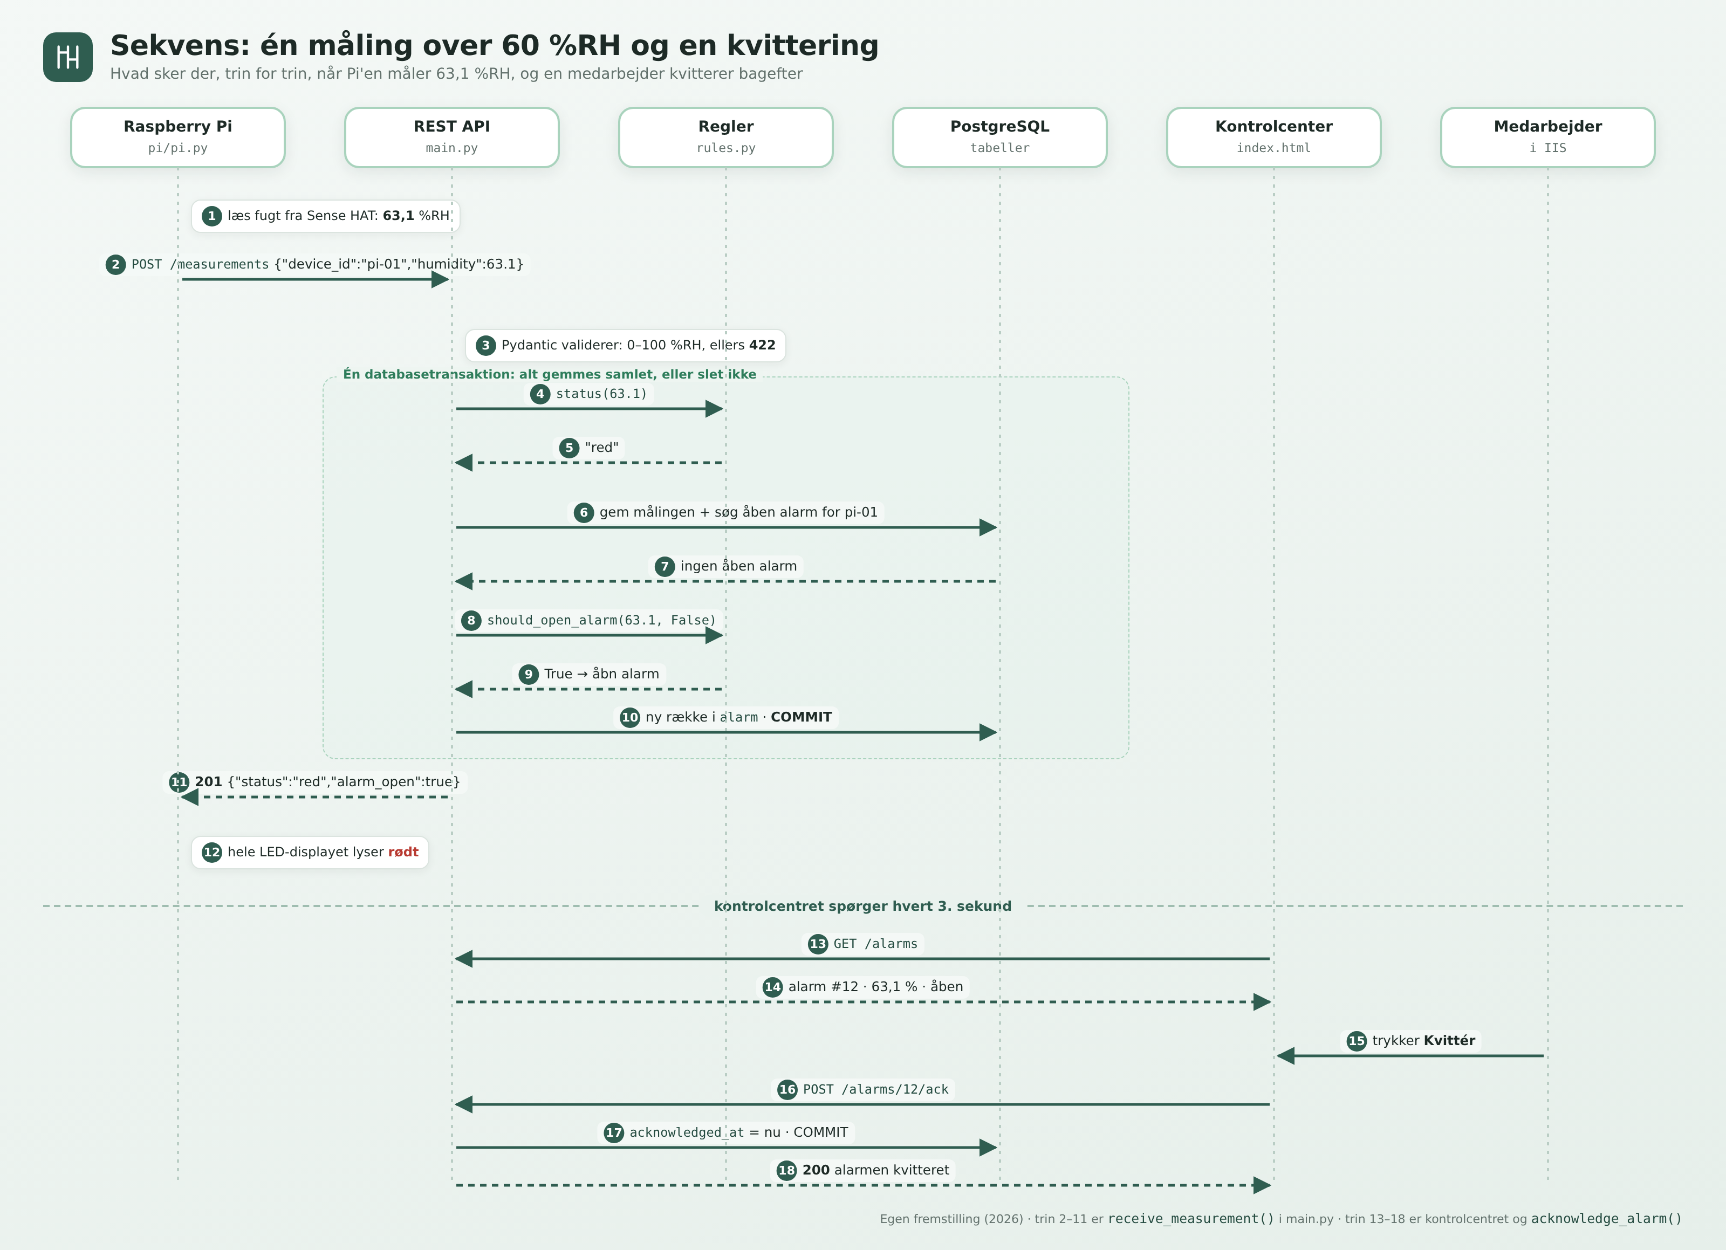
Én måling fra start til slut
Læs diagrammet oppefra og ned: Pi'en sender, API'et gemmer og tjekker reglen, databasen får en alarm, og svaret farver LED'en.
Notes:
Sekvensdiagrammet viser rækkefølgen af beskeder mellem Pi, API, database og kontrolcenter for én måling, der udløser en alarm.

Slide 7
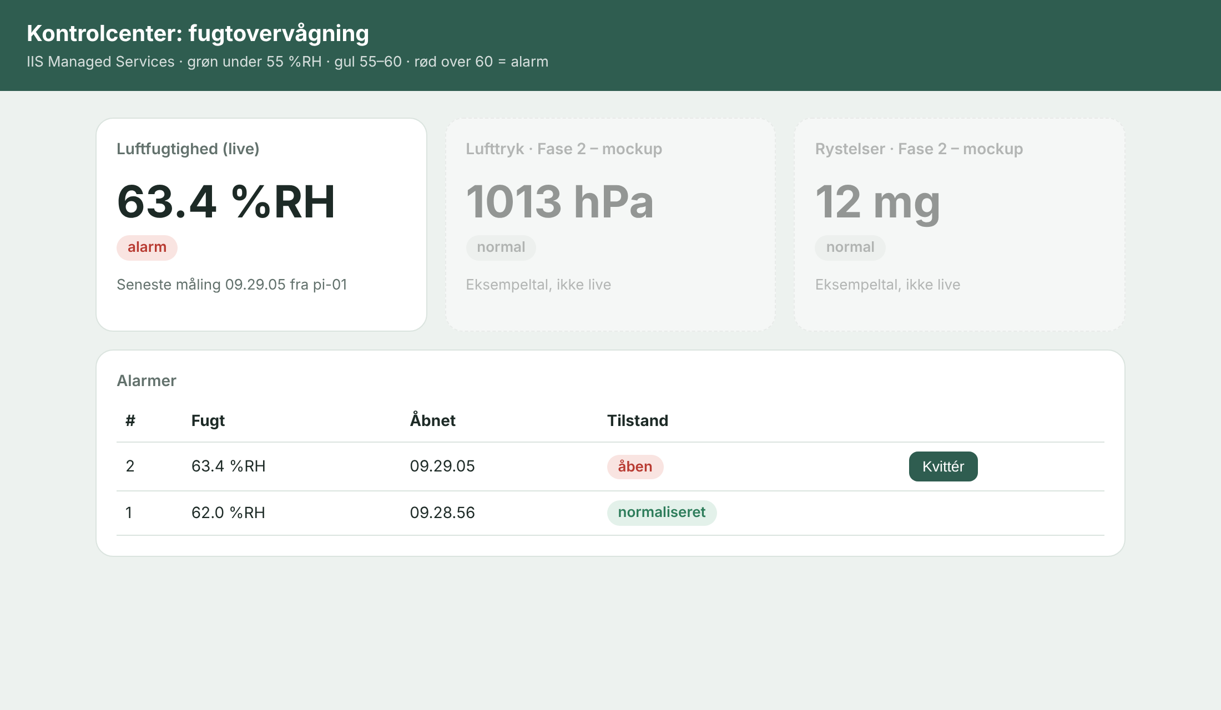
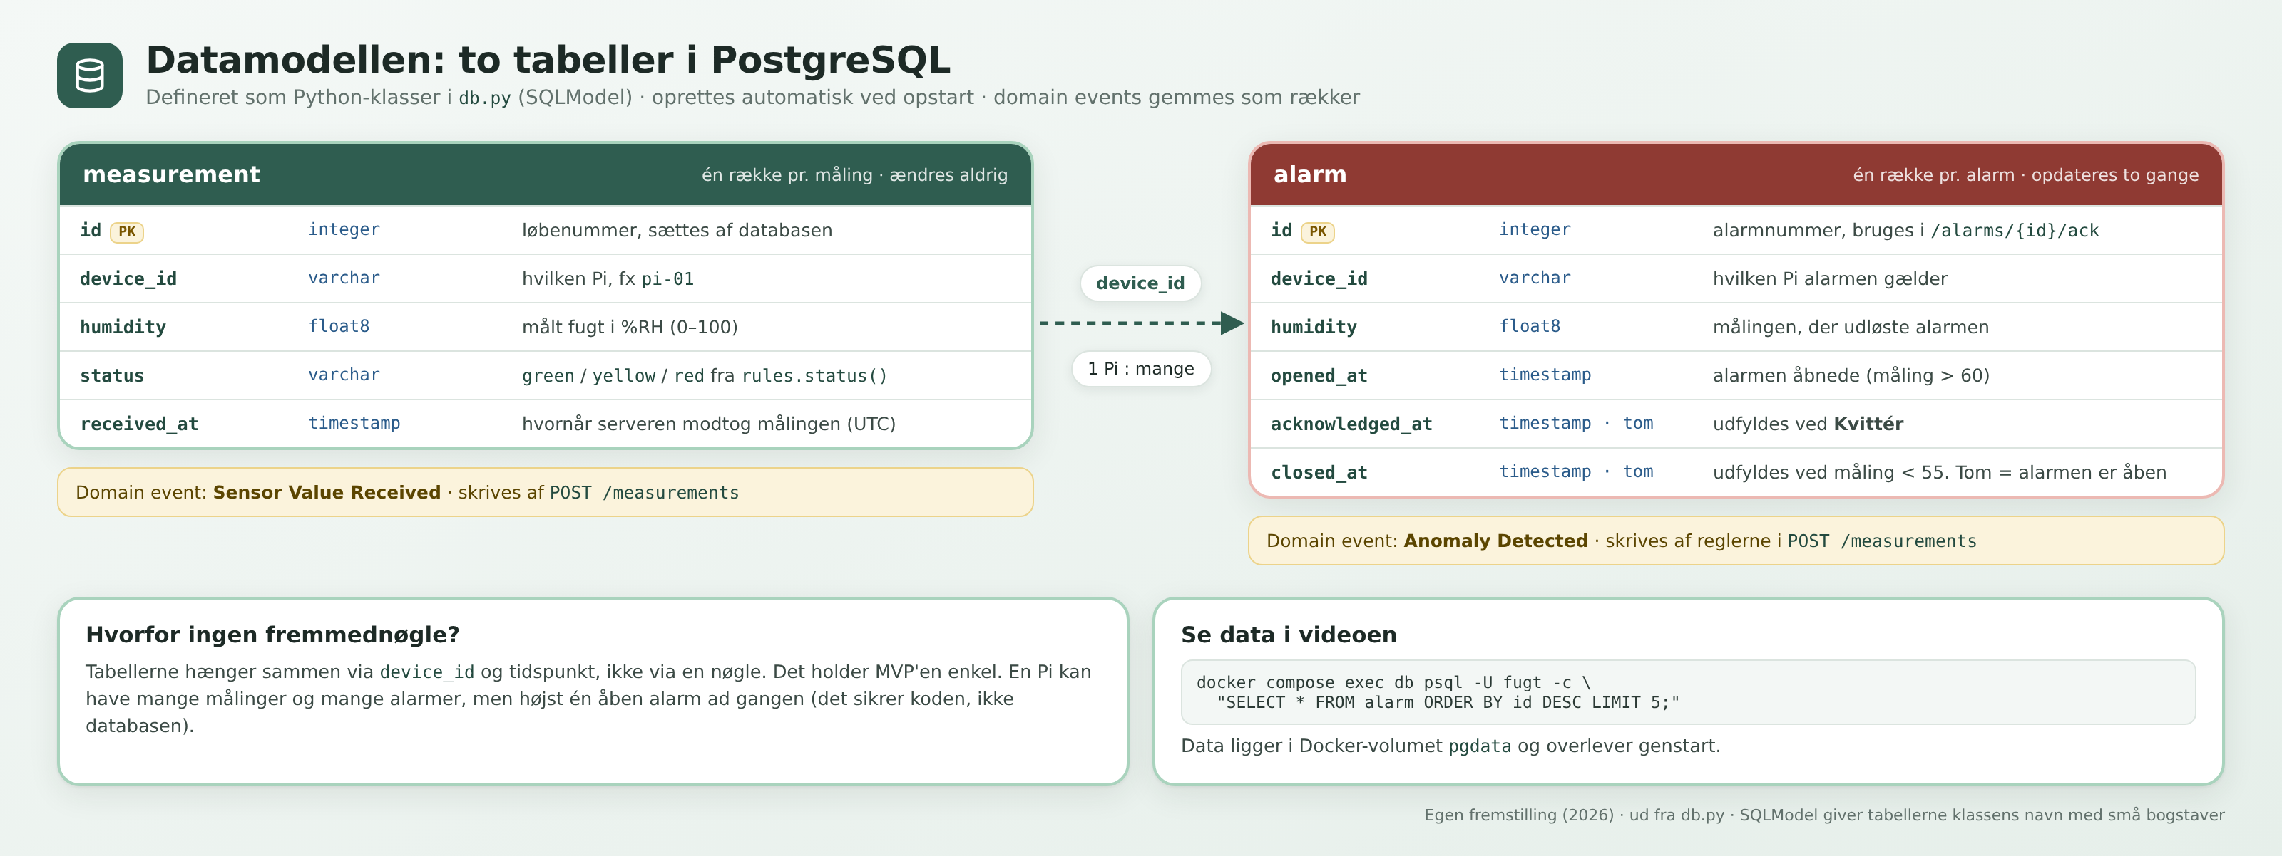
Det ser medarbejderen – og det bliver gemt
Databasen har kun to tabeller: measurement (alle målinger) og alarm (åbnet, kvitteret, lukket).
Kontrolcentret: live fugt, alarmtabel og Kvittér. Lufttryk og rystelser er grå mockups (fase 2).
Notes:
Kontrolcentret henter data hvert 3. sekund. Datamodellen er bevidst lille: to tabeller er nok til at vise hele alarmforløbet.

Slide 8
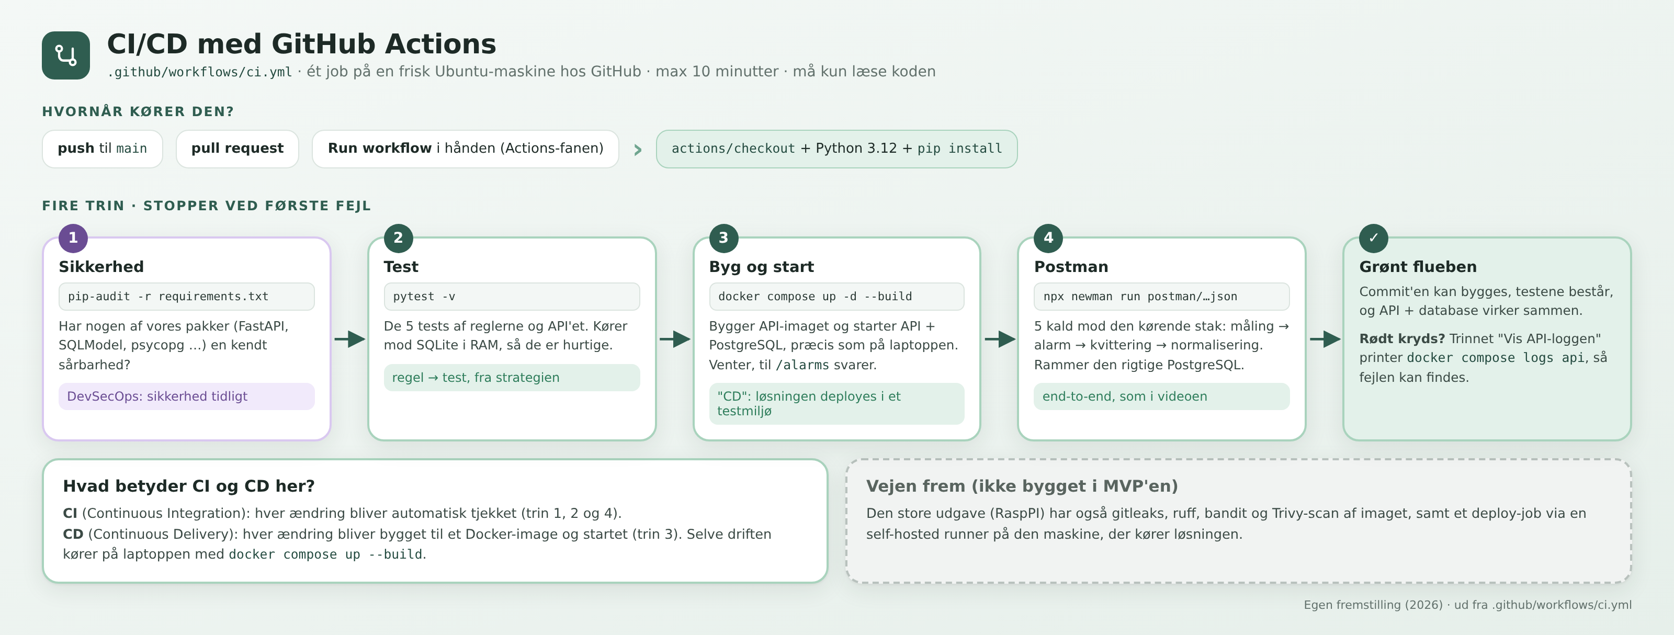
Testet automatisk ved hvert push
5/5
pytest-tests grønne
5/5
Postman-kald grønne
< 1 min
hele CI-kørslen
Notes:
GitHub Actions kører: pip-audit (sårbarhedsscan), de 5 tests, bygger Docker-stakken og kører Postman via Newman mod den kørende løsning. Grøn kørsel: github.com/Vildmand/Delopgave2/actions/runs/42225474539

Slide 9
Hvorfor så simpelt? Vi skar bevidst ned
Første udgave (RaspPI-repo)
Simpel MVP (Delopgave2-repo)
Tre måletyper: fugt, lufttryk, rystelser
Hændelseslog, lag, migrationer, outbox
153 tests – virkede, men svær at forklare på få minutter
Kun fugt live – resten er grå mockups
Fem filer, som alle i gruppen kan forklare
5 tests: strategi → regel → test
Alle opgavens krav er stadig opfyldt (se KRAV.md)
MVP = den mindste udgave, der virker og kan afprøves. Den store udgave er ikke spildt: den er vores vejen frem.
Notes:
Det er en vigtig pointe til eksamen: vi kunne godt bygge mere, men valgte det mindste, der viser hele kæden, så hver linje kan føres tilbage til opgavens krav og strategien fra delopgave 1.

Slide 10
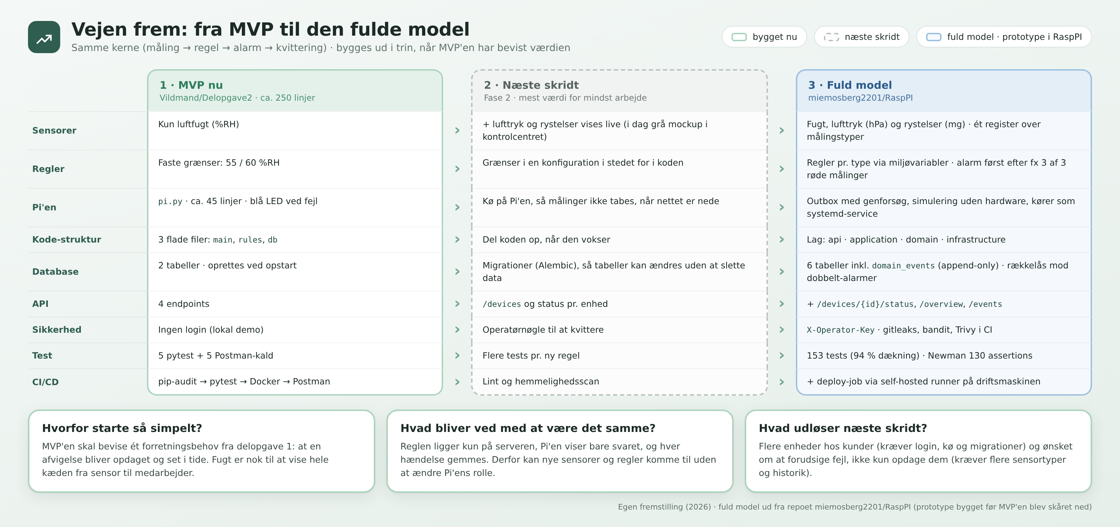
Vejen frem: skridt for skridt
Notes:
Rækkefølgen: 1) robust regel (3 målinger i træk), 2) hændelseslog, 3) flere måletyper, 4) kode i lag + migrationer, 5) outbox på Pi'en, 6) login, HTTPS, flere scanninger og Azure. Hvert trin er allerede bygget og testet én gang i RaspPI-repoet.

Slide 11
Prøv det selv
1 · Start serveren
2 · Start Pi'en
3 · Læs mere
docker compose up --build
Åbn bagefter:
localhost:8000
localhost:8000/docs
Kør på Pi'en:
API_URL=http://<PC-IP>:8000
python3 pi.py
Se docs/PI-GUIDE.md
docs/START-HER.md
docs/KODEGUIDE.md
docs/KRAV.md
github.com/Vildmand/
Delopgave2
Pust på Sense HAT'en: LED'en bliver rød, og alarmen dukker op i kontrolcentret.
Notes:
Kræver Docker Desktop. Stop med Ctrl+C. docker compose down -v sletter også databasen. Trin for trin til Pi'en står i docs/PI-GUIDE.md.

